Slide 1
数据结构和算法 第9讲
2018.8.1

Slide 2
大纲
队列的概念
常见的队列
队列的操作
真题解析

Slide 3
队列的概念
定义
队列(Queue)也是一种运算受限的线性表。它只允许在表的一端进行插入，而在另一端进行删除（双端队列除外）。允许删除的一端称为队头(front)，允许插入的一端称为队尾(rear)。当队列中没有元素时称为空队列。在空队列中依次加入元素a1,a2,…an之后，a1是队头元素，an是队尾元素。显然退出队列的次序也只能是a1,a2,…an （优先级队列除外），也就是说队列的修改是依先进先出的原则进行的。
特点
特点：先进先出（FIFO）。

Slide 4
常见的队列
单向队列
只能在队首出队列，队尾入队列，超出长度后，不能继续存数据的队列。
循环队列
队尾存满数据后，可以再次从队首位置，循环存数据的队列。

Slide 5
常见的队列
优先级队列
按元素优先级或者值，确认存储位置的队列。出队列时，优先级最高的元素先出队列。具有相同优先级的元素，通常也不符合先入先出特点，因为通常使用堆（完全二叉树）实现优先级队列，堆排序不稳定。
Java默认最小值优先级最高，C++默认最大值优先级最高。
双端队列
双端队列是一个可以在任何一端，进行入队列和出队列操作的线性表。

Slide 6
队列的操作
初始化
Queue<Integer> digitQueue = new LinkedList<>();//创建链式或数组队列
入队列
add（addFirst/addLast，队列满则抛异常）。
出队列
移除并返回队首元素，remove（removeFirst/removeLast，队列为空则抛异常）。
获取队首元素
返回队首元素，但不移除，element（队列为空则抛异常）。
判断队列是否为空
isEmpty。

Slide 7
队列的操作
求队列的长度
size。
判断队列是否满（针对循环队列）
front == (rear + 1) % size。
队列的遍历
挨个出队列、转换为迭代器或者foreach方式。
清空队列
clear。
销毁队列
主动销毁（C）、析构函数销毁（C++）或者系统自动回收（Java）。

Slide 8
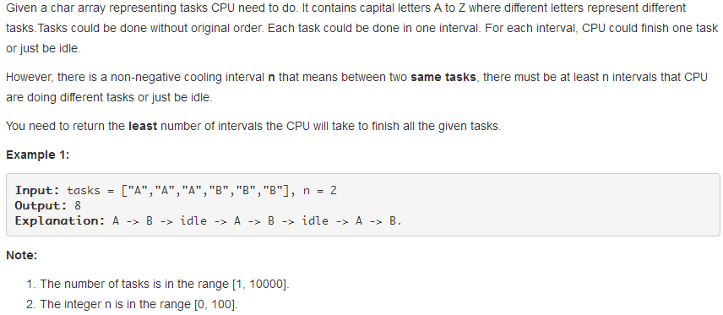
真题解析
621. Task Scheduler

Slide 9
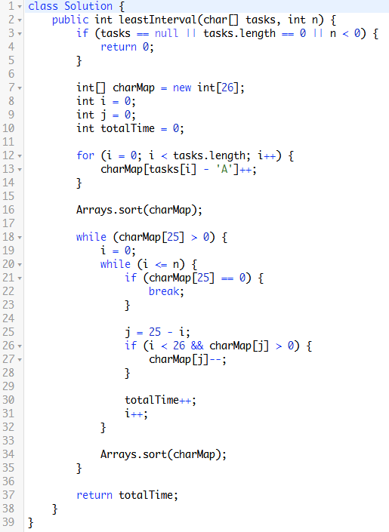
真题解析
621. Task Scheduler
方法一：排序（时间复杂度O(n)，空间复杂度O(1)）
0 如果tasks为NULL或空、或n小于0，则返回0
1 初始化哈希表charMap元素值为0，游标i、j为0，总时间totalTime为0
2 遍历tasks数组，统计每个字母出现的次数并存入charMap
3 对charMap进行排序[26个元素的快速排序，为常数时间，忽略不计]
4 在charMap[25]大于0的情况下，依次执行如下操作
4.1 将i重置为0
4.2 在i小于等于n的情况下，依次执行如下操作
4.2.1 判断charMap[25]是否等于0
4.2.1.1 是的话，说明最后一个元素已用光，需要重新排序，break
4.2.1.2 否的话，执行下一步
4.2.2 将25 - i赋值给j
4.2.3 判断i小于26和charMap[j]大于0，是否同时成立
4.2.3.1 是的话，charMap[j]--
4.2.3.2 否的话，执行下一步（记录一个空闲时间）
4.2.4 totalTime++，i++
4.3 对charMap进行排序（直到所有字母都用完）
5 返回totalTime

Slide 10
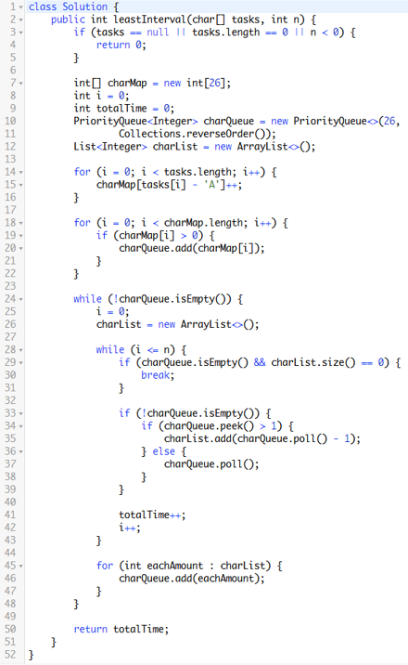
真题解析
621. Task Scheduler
方法二：优先级队列（时间复杂度O(n)，空间复杂度O(1)）
备注：思路与方法一一致，只不过排序操作由优先级队列完成
0 如果tasks为NULL或空、或n小于0，则返回0
1 初始化哈希表charMap元素值为0，游标i为0，总时间totalTime为0，优先级队列charQueue倒序排列（长度为26），charList为空
2 遍历tasks数组，统计每个字母出现的次数并存入charMap
3 遍历charMap，如果字母出现次数大于0，则将其加入charQueue （ 26个元素的堆排序，为常数时间，忽略不计）
4 在charQueue非空的情况下，依次执行如下操作
4.1 将i重置为0，将charList重置为空
4.2 在i小于等于n情况下，依次执行如下操作
4.2.1 判断charQueue为空和charList大小为0是否同时成立
4.2.1.1 是的话，说明字母已经用完，break（冷却时间不再增加）
4.2.1.2 否的话，执行下一步
4.2.2 判断charQueue是否非空
4.2.2.1 是的话（冷却时间被任务占据[否的话，冷却时间被空闲占据]），判断队首元素是否大于1
4.2.2.1.1 是的话，说明该字母没有用完，将其剩余次数存入charList
4.2.2.1.2 否的话，说明字母用完了，将其出队列
4.2.3 totalTime++，i++（只要条件4.2.1不成立，冷却时间就要么被任务占据，要么被空闲占据，所以，这俩变量保持自增）
4.3 遍历charList，将元素存入charQueue（直到所有字母都用完）
5 返回totalTime

Slide 11
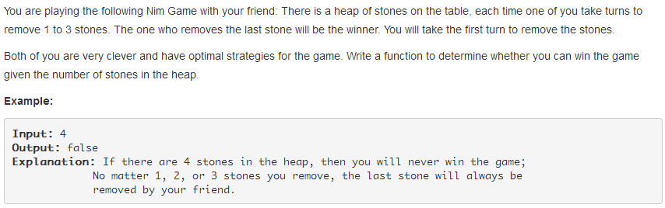
真题解析
292. Nim Game

Slide 12
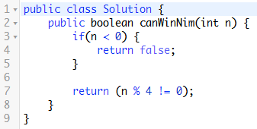
真题解析
292. Nim Game
解法：演绎法（时间复杂度O(1)，空间复杂度O(1)）
假设只有4个石子，甲方无论选1、2、3个石子，乙方都能拿完剩下的石子，甲必输
假设只有8个石子，甲方无论选1、2、3个石子，乙方都能4 - 甲拿走的石子，那么，剩下四个石子，回到第一种情况，甲必输
综上所述，只要石子除以4的余数不等于0，那么甲方必胜

Slide 13
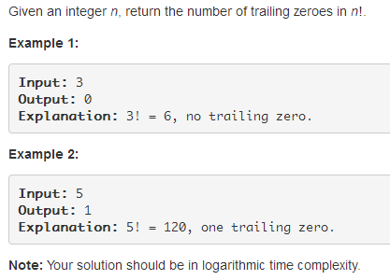
真题解析
172. Factorial Trailing Zeroes

Slide 14
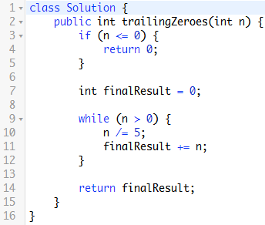
真题解析
172. Factorial Trailing Zeroes
解法：（时间复杂度O(logn)，空间复杂度O(1)）
小学数学：5*2 = 10
n!中，公约数是2个数总是足够的，所以，不用考虑能被2整除的数的个数。
比如：5! = 5*4*3*2*1，5出现1次，能被2整除的数出现了2次
5*2*5*2 = 100，所以，如果有25，那么这个数贡献了2个0
综上所述：
n除以5的整数结果R1，表示贡献第一个0的元素个数有多少个[能被5整除的个数]
n除以25的整数结果R2，表示贡献第二个0的元素个数有多少个[第一个0已经在第一步记录了，此处记录的是第二个0]
……
将以上R1、R2……结果累加，表示总共有多少个0

Slide 15
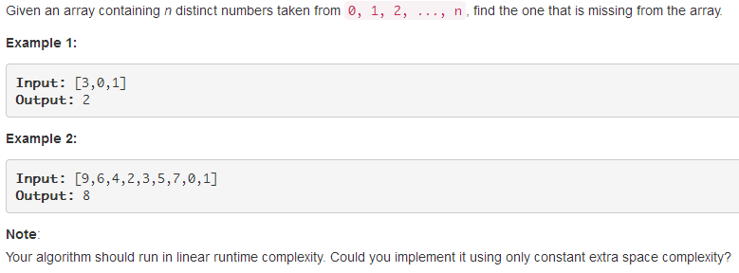
真题解析
268. Missing Number

Slide 16
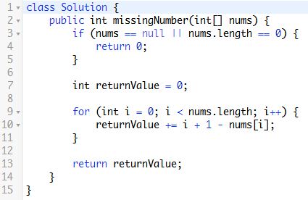
真题解析
268. Missing Number
解法：边加边减（时间复杂度O(n)，空间复杂度O(1)）
最直接的思路：将0~n累加和求出来，减去每一个数，即为丢失的数字
考虑到累加和可能导致溢出，所以，采用边加边减的思路
即：
游标i初始化为0，遍历nums数组，计算i + 1 - nums[i]的结果（i的值域为[0, n - 1]，所以 i + 1对应的数字区间为[1, n]，计算时，相当于1~n数字的累加，等价于0~n数字的累加和），并将结果累加，等价于最直接的思路，但避免了溢出

Slide 17
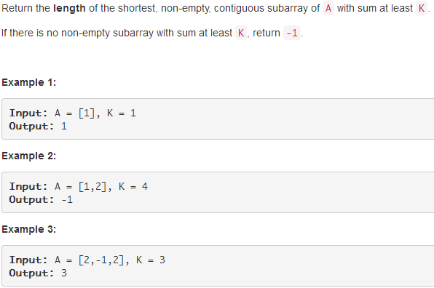
真题解析
862. Shortest Subarray with Sum at Least K

Slide 18
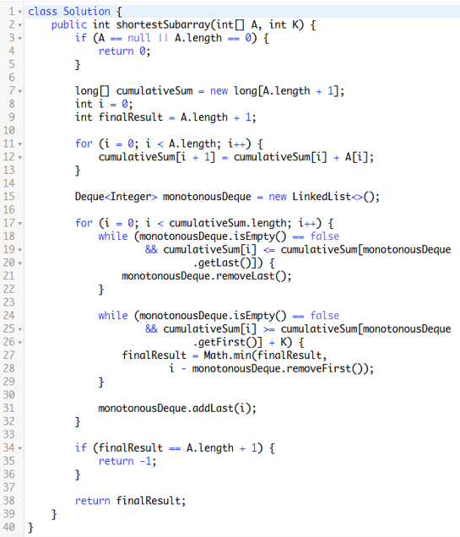
真题解析
862. Shortest Subarray with Sum at Least K
解题思路：（数组的滑动窗口方法会超时!!!! ）
1 计算前N个元素相加的和cumulativeSum[N]，cumulativeSum[y] - cumulativeSum[x] >= K，让y - x值最小，即为最优解
2 如果x1 < x2并且cumulativeSum[x2] <= cumulativeSum[x1]，那么，最优解的起始位置不可能为x1。假设最优解是x1，则有cumulativeSum[x1] <= cumulativeSum[y] - K，从而，cumulativeSum[x2] <= cumulativeSum[x1] <= cumulativeSum[y] - K，也符合条件。但是，y - x2 < y - x1，说明x2更符合题意。所以，对于候选x，cumulativeSum[x]的值必然是严格单调递增的。（双端队列，当前元素入队列会破坏单调递增性质的话，就源源不断从队尾出队列，直到其入队列后，使队列保持单调递增性质）
3 如果找到了一个符合条件的解 x、y1，那么，再次寻找候选解，最优解的起始位置就可不能是x。假设最优解的结束位置是y2，且y2 > y1，那么 y2 - x > y1 - x，区间变大了，说明y2不可能是最优解。所以，对于已经考虑过的候选x，再次寻找符合条件的解时，不会再考虑。（双端队列，判断当前元素入队列后，跟队首元素组成的区间是否符合条件，符合的话，则队首元素出队列。重复该步骤，直到不符合条件）
解法：双端队列（时间复杂度O(n)，空间复杂度O(n)）
0 如果A为NULL或者空，则返回0
1 创建cumulativeSum数组，长度比A大1，初始化为0，目的是为了让其下标从0开始递增
2 初始化游标i为0，最终结果finalResult为A.length + 1（赋值为不可能的结果，目的是为了最终判断是否应该返回-1）
3 遍历A数组，计算累加和，并赋值给cumulativeSum数组
4 初始化双端队列monotonousDeque为空（使用链表形式的队列）
5 遍历cumulativeSum数组，依次执行如下操作
5.1 在monotonousDeque非空且cumulativeSum[i]小于等于cumulativeSum[队尾元素]的情况下，不断执行队尾元素出队列操作（双端队列，当前元素不符合严格单调递增，则队尾不断出队列）
5.2 在monotonousDeque非空且 && cumulativeSum[i] >= cumulativeSum[队首元素] + K的情况下，将finalResult和i - 队首元素的较小者赋值给finalResult，然后，将队首元素出队列（双端队列，每一个已经考虑过的符合条件的队首，都出队列）
5.3 将cumulativeSum数组的下标i，存monotonousDeque队尾（为了防止步骤5.2将当前元素[下标]出队列[K小于等于0的情况下]，将入队列操作，放在步骤 5.3执行）
6 判断finalResult是否等于A.length + 1
6.1 是的话，说明没有符合条件的区间，返回-1
6.2 否的话，返回finalResult

Slide 19
Q&A

